Slide 1
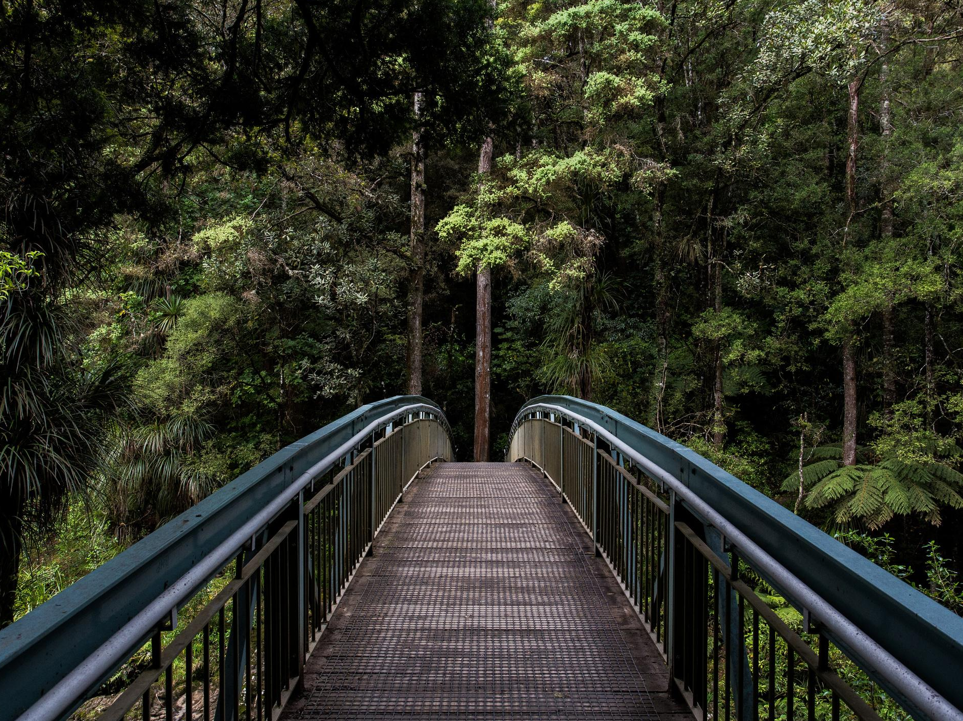

Hands On Data Science Trainee JSC [Data Gambar]
DETEKSI KEMATANGAN BUAH SAWIT UNTUK PENINGKATAN KUALITAS PRODUKSI DAN EFEKTIFITAS LOKASI PANEN
BY MICHAEL SITANGGANG

Slide 2
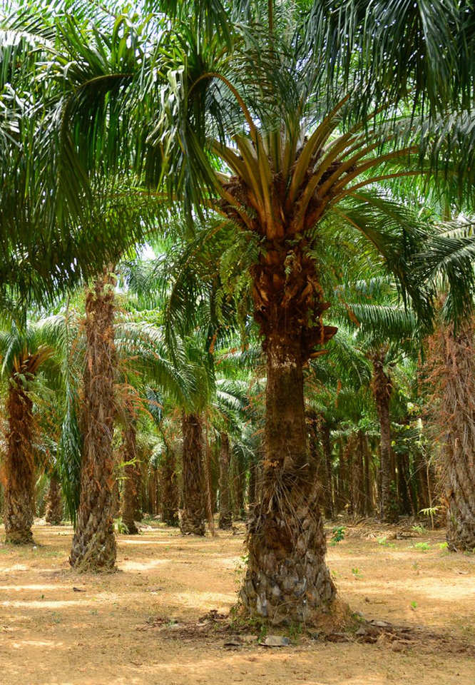
BUSINESS UNDERSTANDING
Perusahaan Kelapa Sawit yang semakin meningkat setiap tahunnya (2019: 2056 | 2020: 2335 | 2021: 2892 | Data BPS). Salah satu produk multiguna dari sawit adalah CPO dan produk CPO Indonesia saat ini memiliki daya saing tinggi di pasar internasional. Tingginya permintaan berarti Perusahaan harus sadar pentingnya penerapan SOP panen guna menekan biaya operasional dan meningkatkan keakuratan buah siap panen.
Sistem cerdas panen dapat membantu. Dibangunnya teknologi Artificial Intelligence berbasis IoT diantaranya computer vision akan membuat keputusan yang berpengaruh terhadap biaya operasional dan keakuratan buah siap panen dengan diambilnya objek fisik buah sawit diekstrak menjadi pola matematik yang didapat dari sensor. Ini sangat efektif untuk lahan sawit >100 hektar

Slide 3
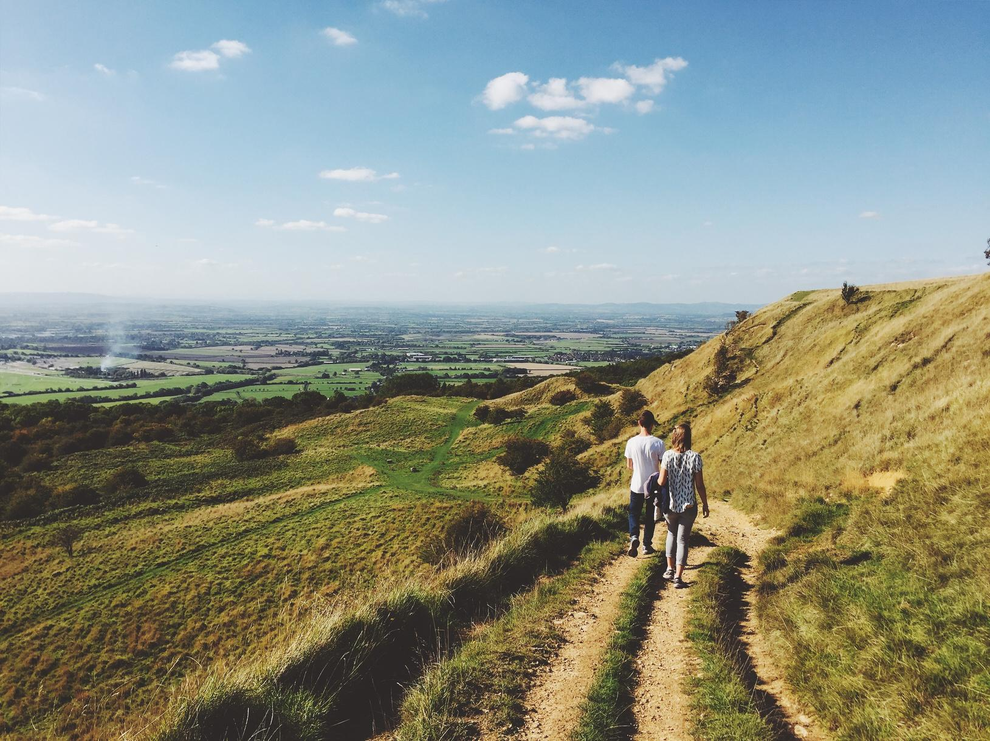

DATA UNDERSTANDING
BENTUK MASALAH DARI SISTEM MANUAL PANEN
MASIH BANYAK PETANI SAWIT YANG BELUM DAPAT MEMASTIKAN APAKAH BUAH TERSEBUT TELAH MATANG SEMPURNA ATAU BELUM.
PENENTUAN KEMATANGAN BUAH DILAKUKAN SECARA VISUAL OLEH PEKERJA YANG BERPENGALAMAN YAITU BERDASARKAN JUMLAH BUAH YANG JATUH DARI TANDANNYA ATAU WARNA BUAH.
MAKA

Slide 4
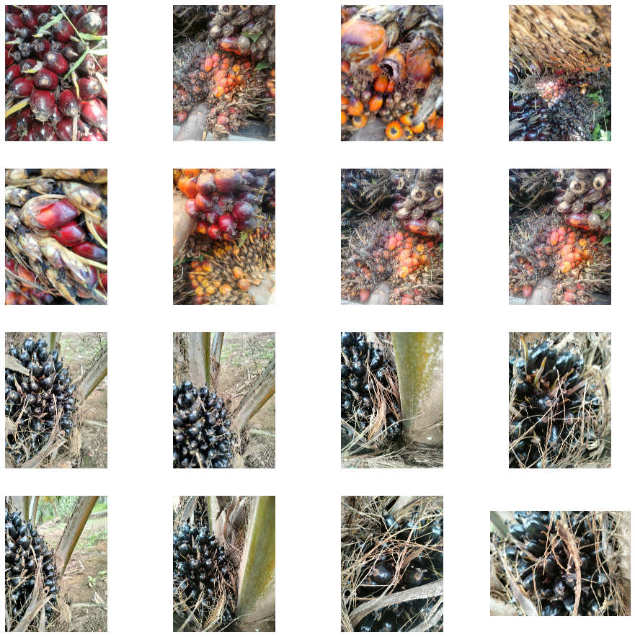

MODEL DIBANGUN BERBASIS DETEKSI WARNA RGB

Slide 5
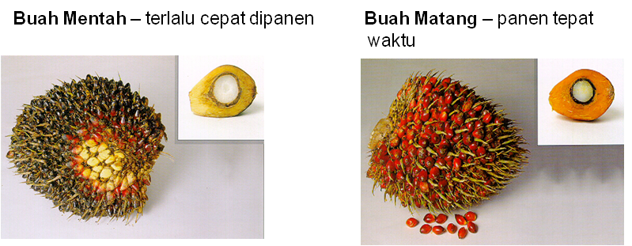
DATA PREPARATION
Sumber Data = Google
Total data gambar sawit matang = 202
Total data gambar sawit mentah = 291

Slide 6
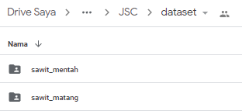
IMAGE PREPROCESSING
Read image
Data augumentation
Resize image
Read image, jumlah data yang besar mengharuskan penyimpanan dalam cloud / drive. dan gambar harus tersusun dalam folder untuk sawit matang dan mentah.
Data augmentation, sebuah gambar tidak lebih dari array dua dimensi angka (atau piksel) berkisar antara 1 dan 255. Ini didefinisikan oleh fungsi math f(x,y) dimana x dan y adalah dua koordinat horizontal-vertikal. Fungsi pada setiap titik memberikan nilai piksel pada titik tersebut dari suatu gambar.

Slide 7
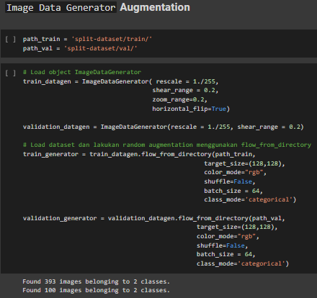
Resize image, gambar datang dalam berbagai bentuk dan ukuran.
Original size (360, 480) — (width, height, no. RGB channels)
Resized (128, 128) — (width, height, use RGB channels)
*data valid dapat didefinisikan sebagai data test
PATH IMAGE
DATA AUGMENTATION
RESIZE IMAGE

Slide 8
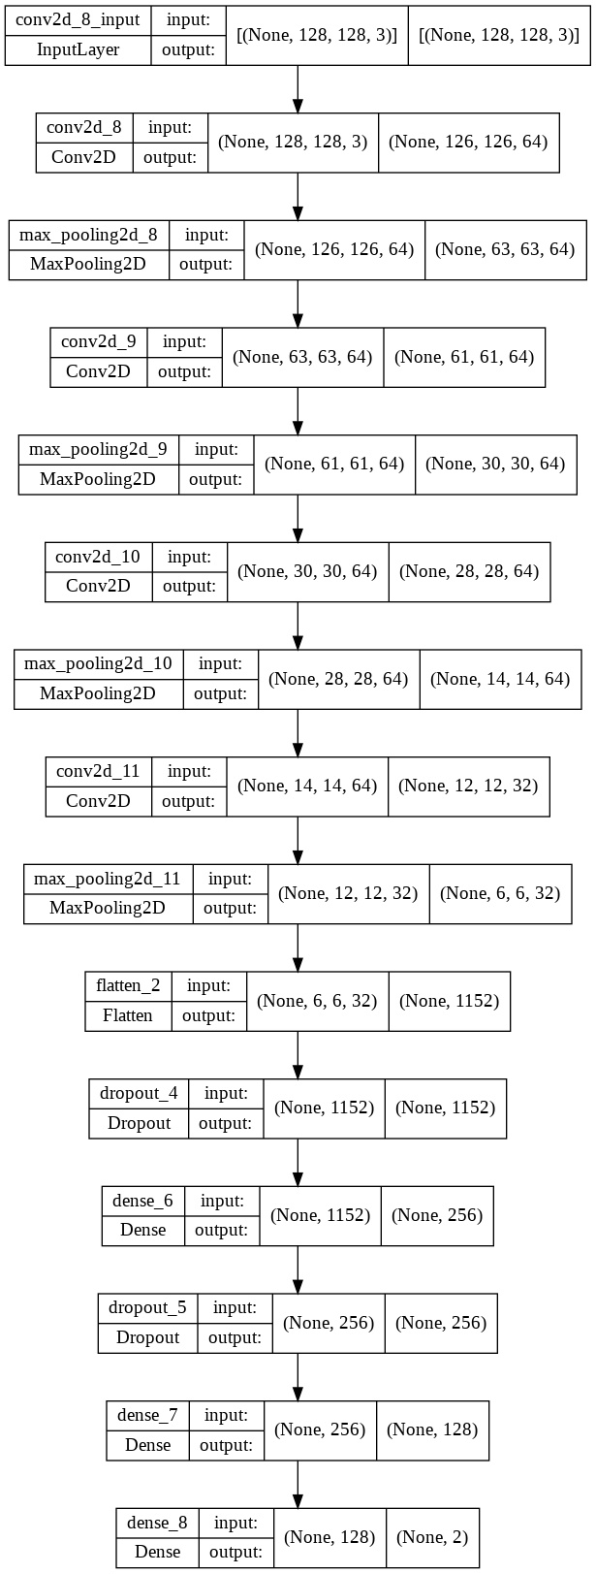
MEMBANGUN MODEL CNN
Bentuk Model Layer >>>
TOTAL PARAMS = 422,434
TRAINABLE PARAMS = 422,434
NON-TRAINABLE PARAMS = 0
TRAINING MODEL
JUMLAH COV LAYER = 4 | HIDDEN = 256,128
JUMLAH EPOCHS = 10
RUNTIME TRAINING MODEL = 1864.94 S

Slide 9
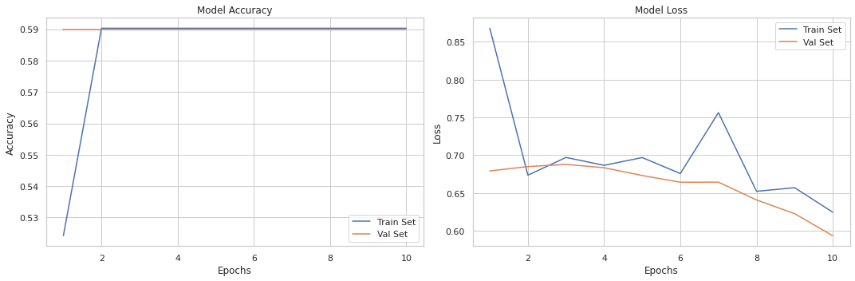
Visualisasi Model Train dan Model Loss
Secara Perhitungan =
Train Accuracy = 0,590
Train Loss = 0,584
Test Accuracy = 0,589
Test Loss = 0,593
Insight =
Tidak terdapat peningkatan nilai akurasi dari epoch (2) hingga epoch (10)
Penurunan nilai loss data test stabil
Penurunan nilai loss data train tidak stabil

Slide 10
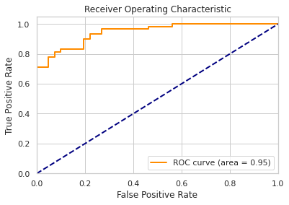
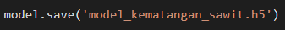
MODEL EVALUATION
Evaluasi didasarkan perhitungan false-positive rate dan true poitive rate.
Didapatkan nilai ROC-AUC sebesar 0.95 maka dapat disimpulkan bahwa model termasuk excellent classification untuk melakukan klasifikasi buah sawit matang dan mentah.
Selanjutnya model akan disimpan untuk dilakukan deploy / diimplementasikan dalam perangkat IoT;

Slide 11
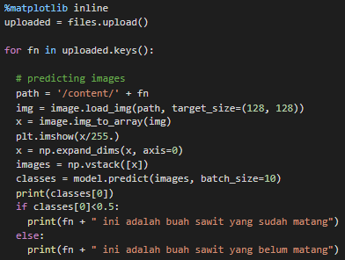

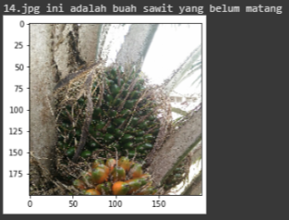
PREDIKSI KEMATANGAN
Hasil prediksi sesuai. Namun model masih perlu dimodifikasi untuk meningkatkan akurasi klasifikasi.
.
Rekomendasi = tambah jumlah epoch.

Slide 12
KESIMPULAN
Implementasi CNN untuk pengklasifikasian buah sawit matang dan mentah yaitu dengan meng-input gambar berukuran 128x128 pixels, skenario perbandingan dataset train sebesar 80% dan dataset test sebesar 20%, ukuran kernel 3x3, menggunakan aktivasi ReLu dan Sigmoid, jumlah epoch 10, batch size 64 dimana menggunakan jenis gambar berwarna (RGB).
Hasilnya model CNN yang menggunakan perpaduan 4 covolutional layer dan 3 hidden layer mampu mengklasifikasi buah sawit matang dan sawit mentah dengan akurasi yang cukup baik (59%) dan evaluasi menggunakan ROC dan AUC menunjukkan bahwa nilai AUC yang dihasilkan pada algoritma ini yaitu sebesar 95%, dimana pada kriteria AUC termasuk pada kategori excellent.
Perlunya meningkatkan akurasi sebelum model digunakan dengan menambah jumlah epoch, memilih data ulang juga disarankan karena pada beberapa gambar didapatkan gambar sawit matang dan mentah secara bersamaan.
TERIMA KASIH, semoga dapat dipahami

